Slide 1
Státy perského zálivu
VY-32-INOVACE-ZEM-258
AUTOR: Mgr. Josef Zhorný
ANOTACE: Připravená hra slouží jako souhrnné opakování výukového bloku Asie – Státy Perského zálivu. Studenti se rozdělí na stejně početné skupiny, přičemž střídavě volí otázky s různými hodnotami bodů. Cílem hry je získat co nejvíce bodů. Při špatné odpovědi se body neodečítají. Pokud skupina neví, může odpovědět kdokoliv jiný (body se však již nepřičítají). Ve hře se vyskytují i tzv. BONUSy. Při BONUSové otázce je zobrazeno tvrzení. Hráči toto tvrzení buď přijmou za pravdivé (ANO) nebo jej odmítnou (NE). Při správné odpovědi na BONUSovou otázku získává skupina nejen body za otázku, ale také 1000 navíc.
KLÍČOVÁ SLOVA: Státy Perského zálivu, islám, muslimové, Kuvajt, Irán, Kurdové, Saudská Arábie, povrch, podnebí, vodstvo, fauna a flóra, obyvatelstvo, hospodářství

Slide 2
Asie

Slide 3
Asie – Státy Perského zálivu
Povrch a podnebí
1000
2000
3000
Vodstvo, fauna a flóra
1000
2000
3000
Obyvatelstvo
a hospodářství
1000
2000
3000

Slide 4
Povrch a podnebí
Jak se jmenuje rozsáhlá poušť
na severu Arabského poloostrova
ve státě Saúdská Arábie?

Slide 5
SPRÁVNÁ ODPOVĚĎ
Nafúd
Notes:
http://i.idnes.cz/09/022/gal/JW291aa9_wolfvolcano_l7_2001299_lrg.jpg

Slide 6
Povrch a podnebí
Jak se jmenuje průliv mezi Perským a
Ománským zálivem?

Slide 7
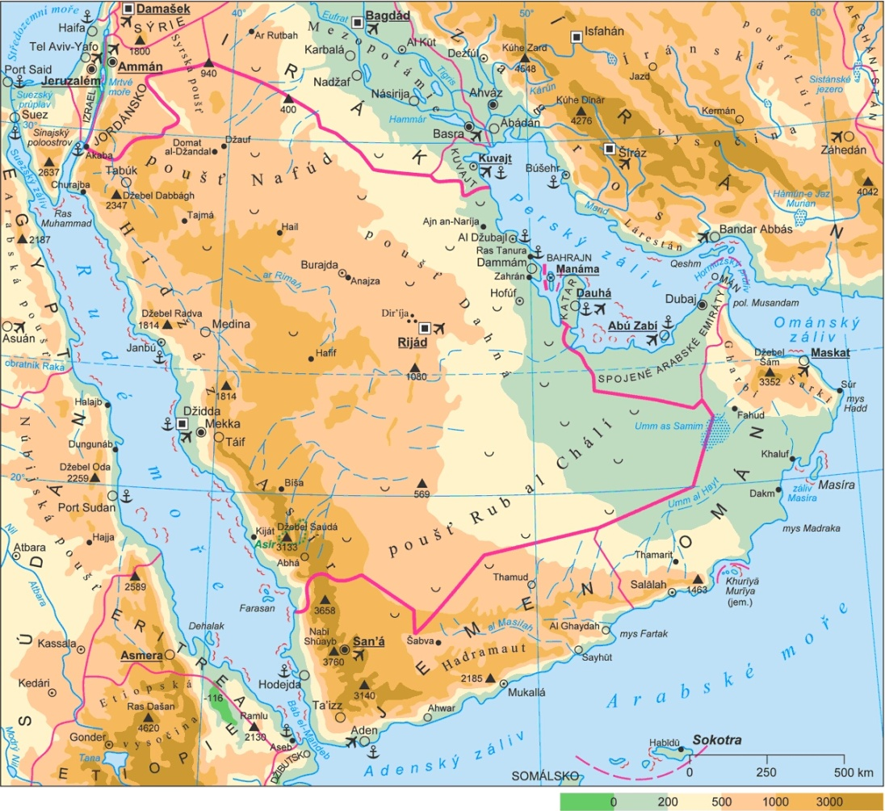
SPRÁVNÁ ODPOVĚĎ
Hormuzský průliv
Notes:
http://leccos.com/pics/pic/saudska_arabie-_mapa_.jpg

Slide 8
Povrch a podnebí
Jak se jmenuje nejvyšší hora
pohoří Elborz?

Slide 9
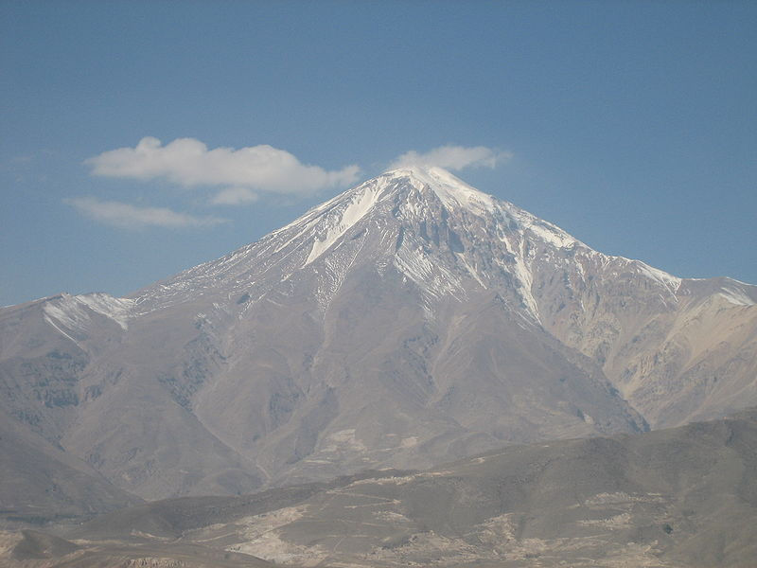
SPRÁVNÁ ODPOVĚĎ
Damávand
Notes:
http://upload.wikimedia.org/wikipedia/commons/thumb/4/49/Damavand_Mountain.jpg/800px-Damavand_Mountain.jpg

Slide 10
Vodstvo, fauna a flóra
Jak se jmenuje druh palmy, který
je typický pro oblast Perského zálivu?
Pěstuje se především pro plody,
které se konzumují čerstvé i sušené,
nebo se používají k přípravě
různých nápojů a pokrmů.

Slide 11
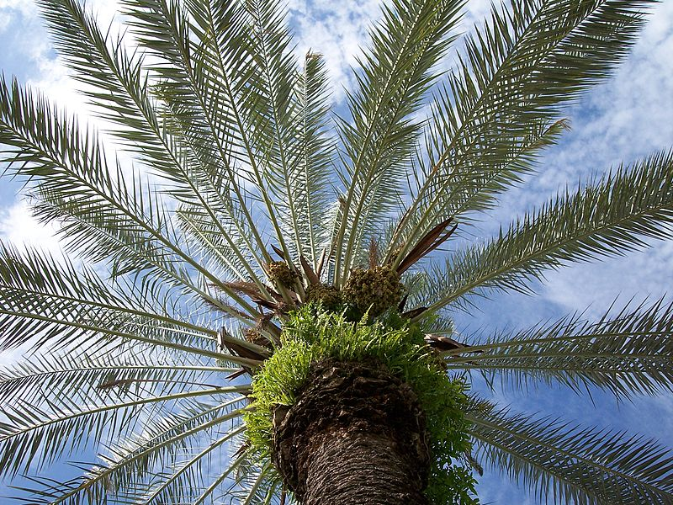
SPRÁVNÁ ODPOVĚĎ
Palma datlová (Datlovník pravý)
Notes:
http://cs.wikipedia.org/wiki/Soubor:Phoenix_dactylifera100_4209.JPG

Slide 12
Vodstvo, fauna a flóra
Jak označujeme izolovanou oblast
vegetace v poušti?
Notes:
http://external.ak.fbcdn.net/safe_image.php?d=AQCVVey7PUXHk9h_&w=639&h=639&url=http%3A%2F%2Fupload.wikimedia.org%2Fwikipedia%2Fcommons%2F0%2F0a%2FPoopo_1991.jpg

Slide 13
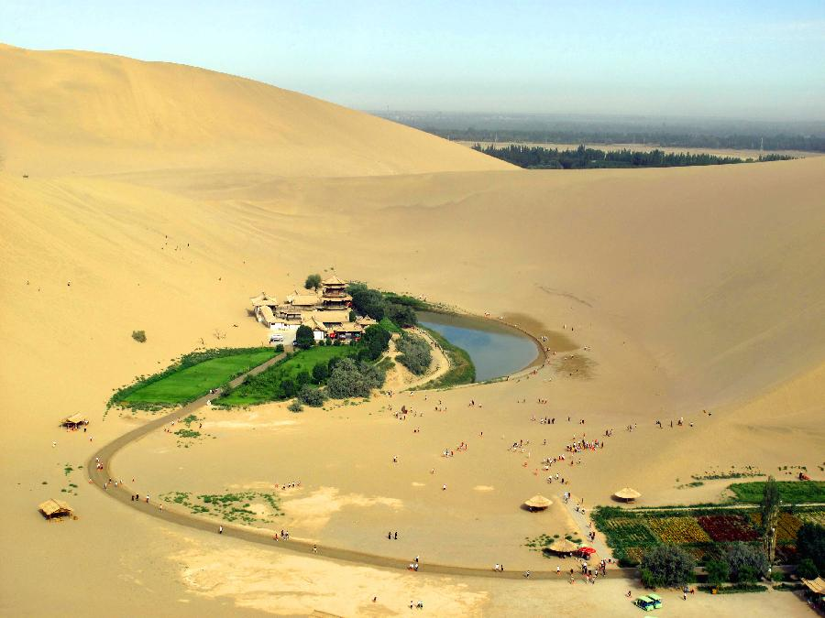
SPRÁVNÁ ODPOVĚĎ
Oáza
Notes:
http://files.miskovsky.webnode.sk/200000183-413dd4238d/o%C3%A1za.jpg

Slide 14
Vodstvo, fauna a flóra
Jak se jmenuje bezodtoké jezero
mezi provinciemi Východní a Západní
Ázerbájdžán na severozápadě Íránu?

Slide 15
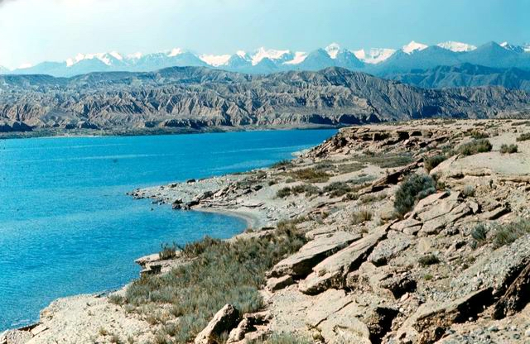
SPRÁVNÁ ODPOVĚĎ
Urmijské jezero
Notes:
http://static.panoramio.com/photos/original/1666208.jpg

Slide 16
Obyvatelstvo a hospodářství
Mezi kterými státy leží Kuvajt?

Slide 17
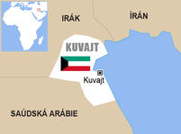
SPRÁVNÁ ODPOVĚĎ
Irák a Saúdská Arábie
Notes:
http://img.aktualne.centrum.cz/378/79/3787986-kuvajt-mapa.jpg

Slide 18
Obyvatelstvo a hospodářství
Jak se jmenuje menšina, která má
výrazné zastoupení v Turecku, Íránu,
Iráku a Sýrii?

Slide 19
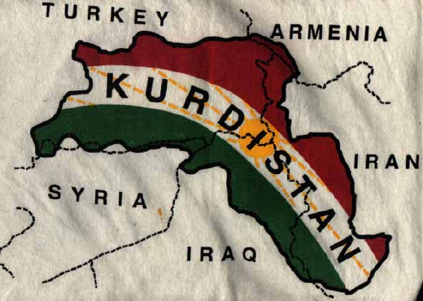
SPRÁVNÁ ODPOVĚĎ
Kurdové
Notes:
http://nd02.jxs.cz/898/948/e0ab5480d1_52947305_o2.jpg

Slide 20
Obyvatelstvo a hospodářství
Jmenujte dvě největší města
Spojených arabských emirátů.

Slide 21
SPRÁVNÁ ODPOVĚĎ
Abú Dhábí a Dubaj
Notes:
http://static.panoramio.com/photos/original/1666208.jpg

Slide 22
Konec kola

Slide 23
POUŽITÉ ZDROJE:
ANDĚL, J. - MAREŠ, R. "Starý svět" Asie a Afrika : encyklopedický přehled zemí. 1. vyd. Olomouc : Nakladatelství Olomouc, 1999. 399 s., ISBN 80-7182-085-7.
HOLEČEK, M. - JANSKÝ, B. Zeměpis světa 2 : učebnice zeměpisu pro základní školy a viceletá gymnázia. Amerika - Asie. 2. upr. vyd. Praha : Nakladatelství České geografické společnosti, 2001. 72 s. ISBN 80-86034-46-1 :.
www.glassschool.cz

Slide 24
POUŽITÉ ZDROJE:
Slide č. 7 URL < http://leccos.com/pics/pic/saudska_arabie-_mapa_.jpg> [cit. 20.4.2013]
Slide č. 9 URL < http://upload.wikimedia.org/wikipedia/commons/thumb/4/49/Damavand_Mountain.jpg/800px-Damavand_Mountain.jpg> [cit. 20.4.2013]
Slide č. 11 URL < http://cs.wikipedia.org/wiki/Soubor:Phoenix_dactylifera100_4209.JPG> [cit. 20.4.2013]
Slide č. 13 URL < http://files.miskovsky.webnode.sk/200000183-413dd4238d/o%C3%A1za.jpg> [cit. 20.4.2013]
Slide č. 15 URL < http://static.panoramio.com/photos/original/1666208.jpg> [cit. 20.4.2013]
Slide č. 17 URL < http://img.aktualne.centrum.cz/378/79/3787986-kuvajt-mapa.jpg> [cit. 20.4.2013]
Slide č. 19 URL < http://nd02.jxs.cz/898/948/e0ab5480d1_52947305_o2.jpg> [cit. 20.4.2013]
www.glassschool.cz

